Slide 1
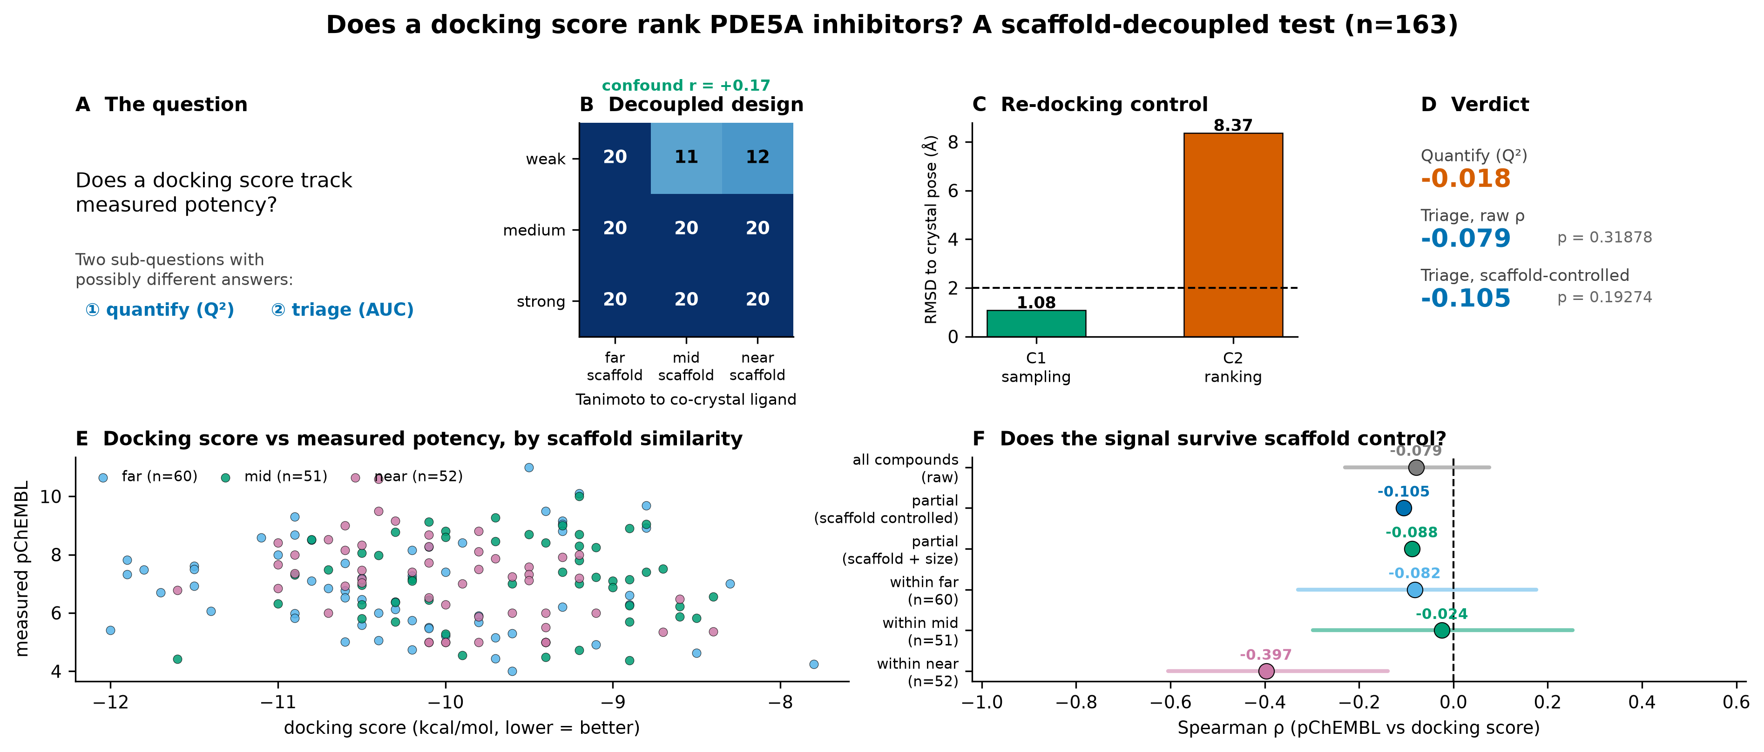
도킹 점수는 역가를 보는가, 골격을 보는가
골격 유사성을 설계로 분리한 PDE5A 재채점 연구 (n=163)

Slide 2
결과
그래픽 초록
질문, 설계, 대조, 판정, 주 결과를 한 장에 담았다.

Slide 3
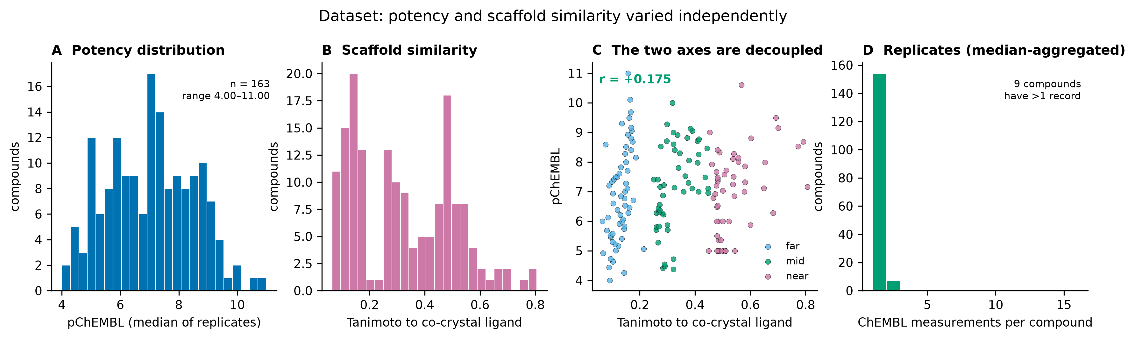
결과
데이터셋 특성
(A) 역가 분포, (B) 골격 유사도 분포, (C) 두 축의 직교성, (D) 화합물당 반복 측정 수.

Slide 4
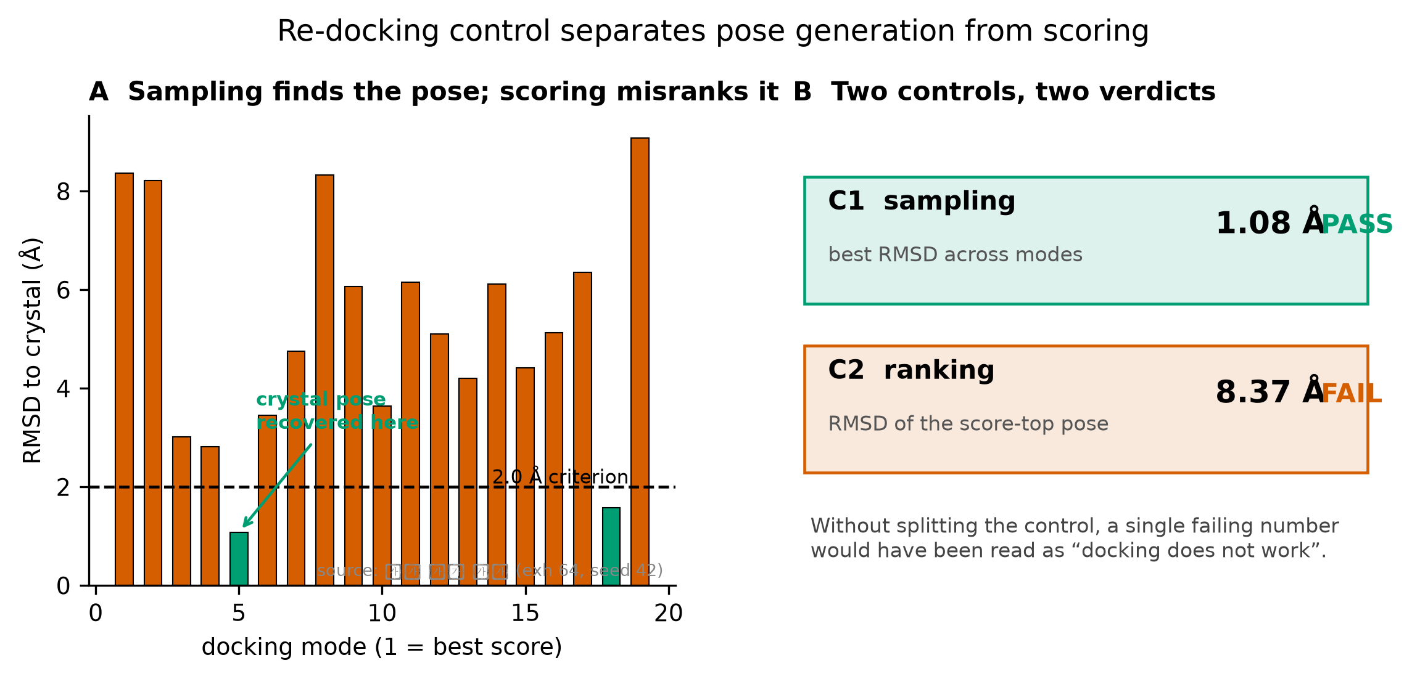
결과
재도킹 대조
(A) 모드별 결정 자세 재현도, (B) 두 대조의 판정.

Slide 5
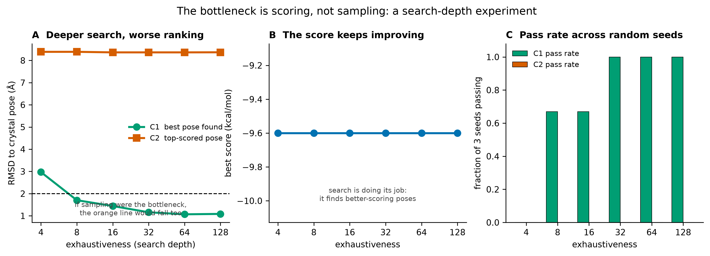
결과
탐색 깊이 실험
(A) 깊이별 C1·C2, (B) 최고 점수, (C) 시드별 통과율.

Slide 6
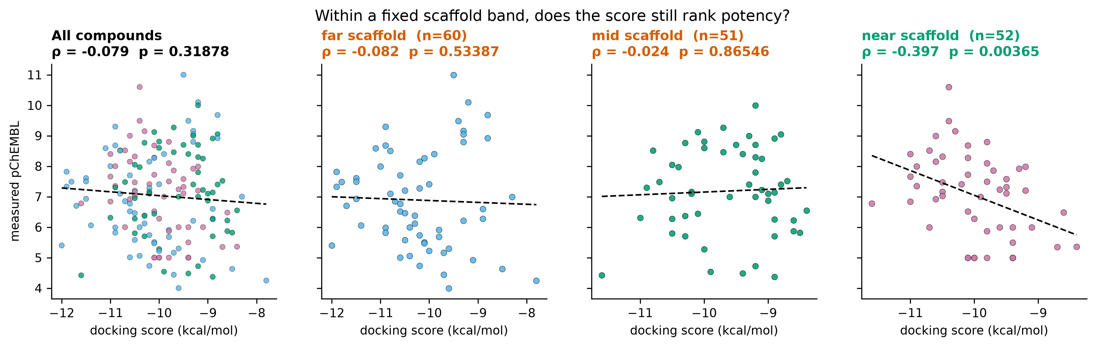
결과
도킹 점수 대 실측 역가
왼쪽은 전체, 나머지는 유사도 구간별.

Slide 7
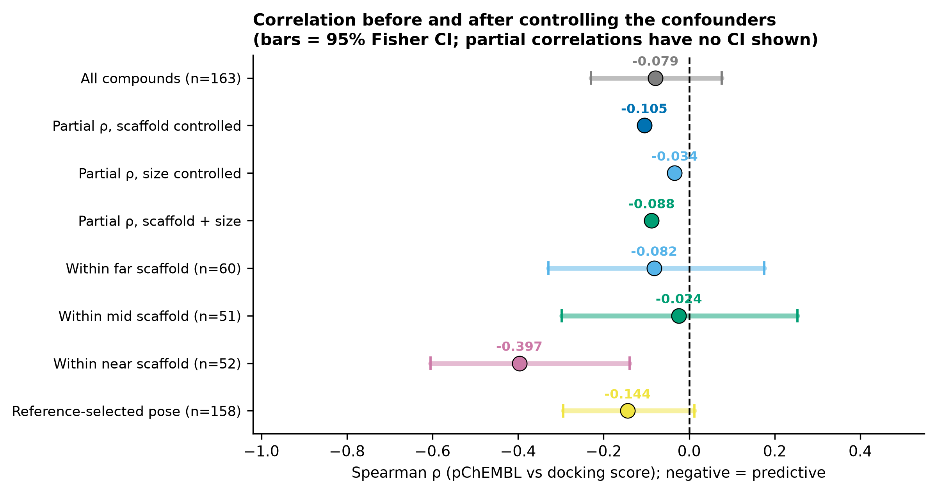
결과
통제 전후 상관
막대는 95% Fisher 신뢰구간.

Slide 8
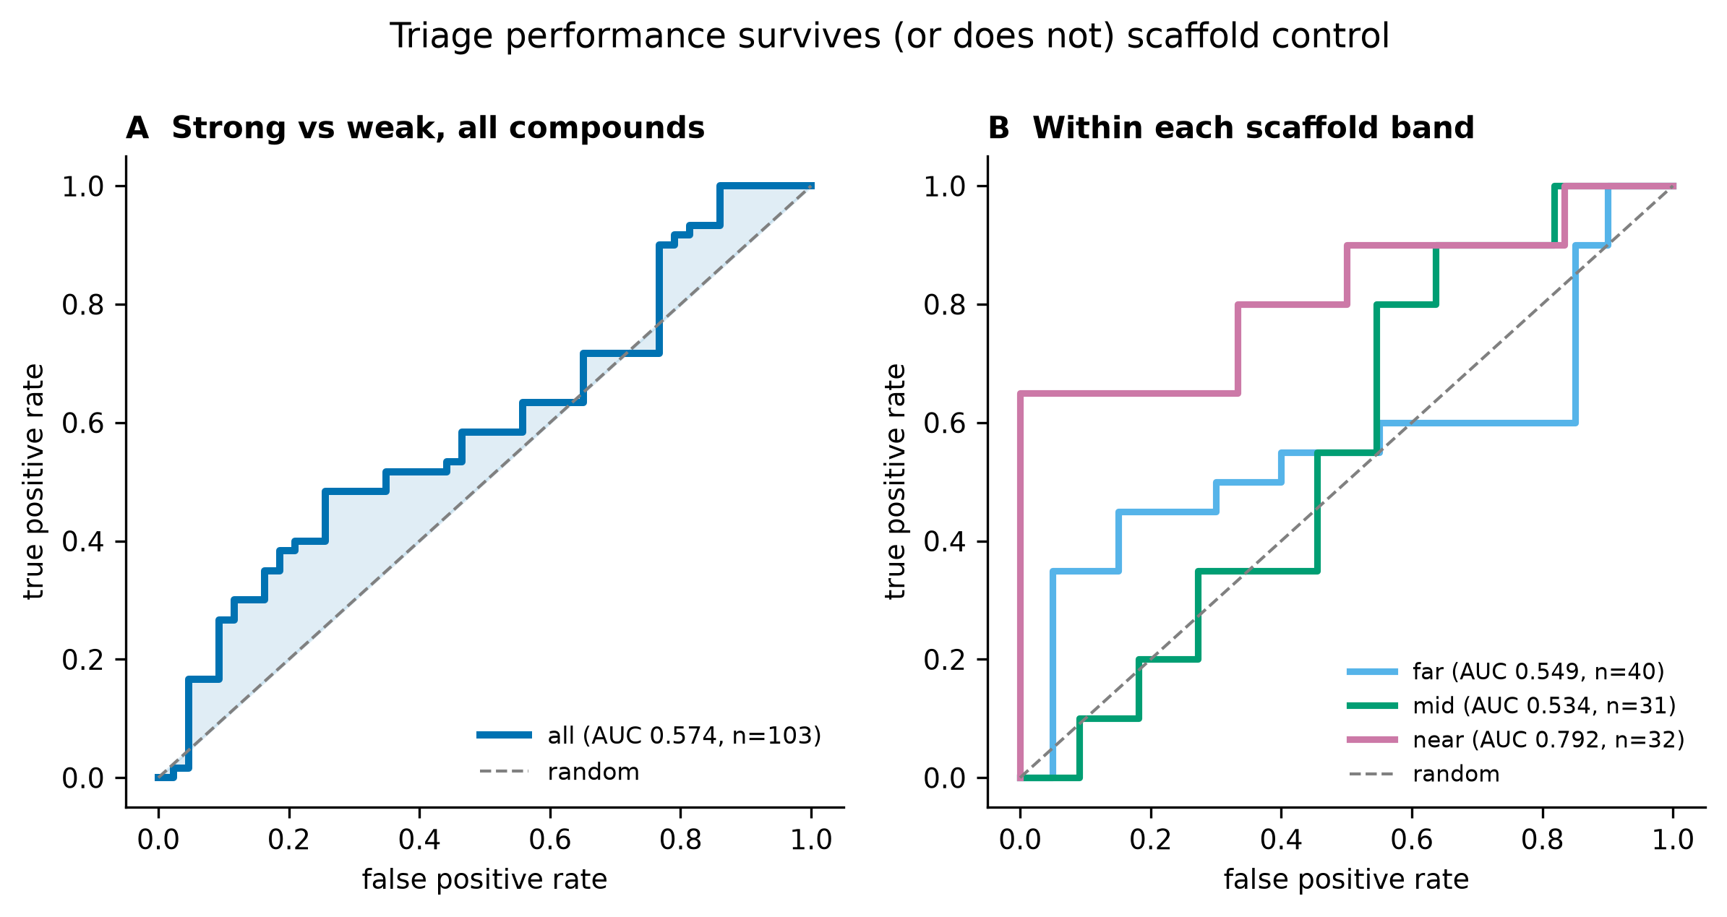
결과
ROC 곡선
(A) 전체, (B) 유사도 구간별.

Slide 9
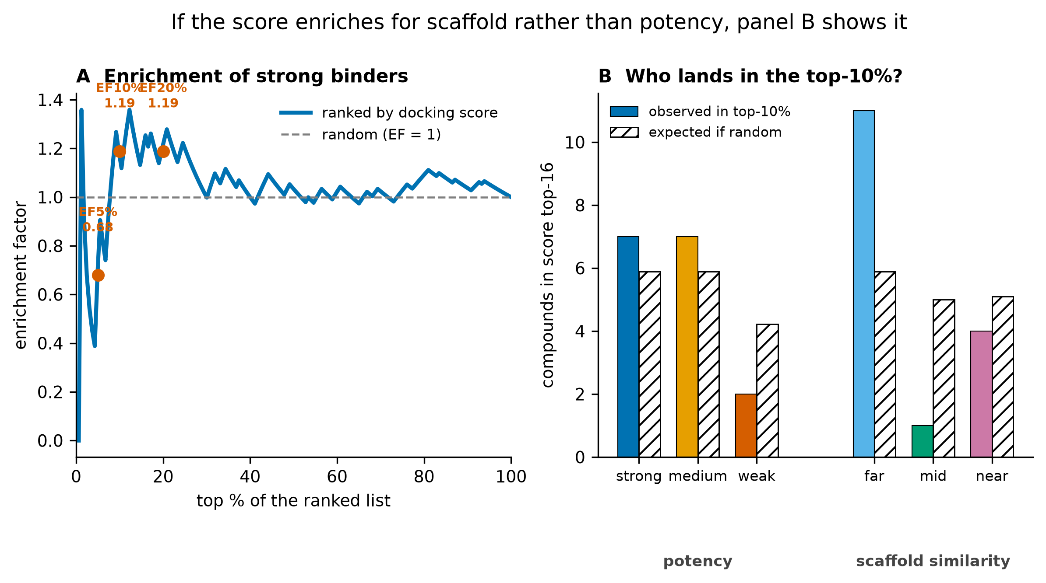
결과
농축 곡선과 상위 10% 구성
오른쪽 패널이 핵심이다 — 상위권이 역가로 채워지는지 골격 유사도로 채워지는지 직접 보여준다.

Slide 10
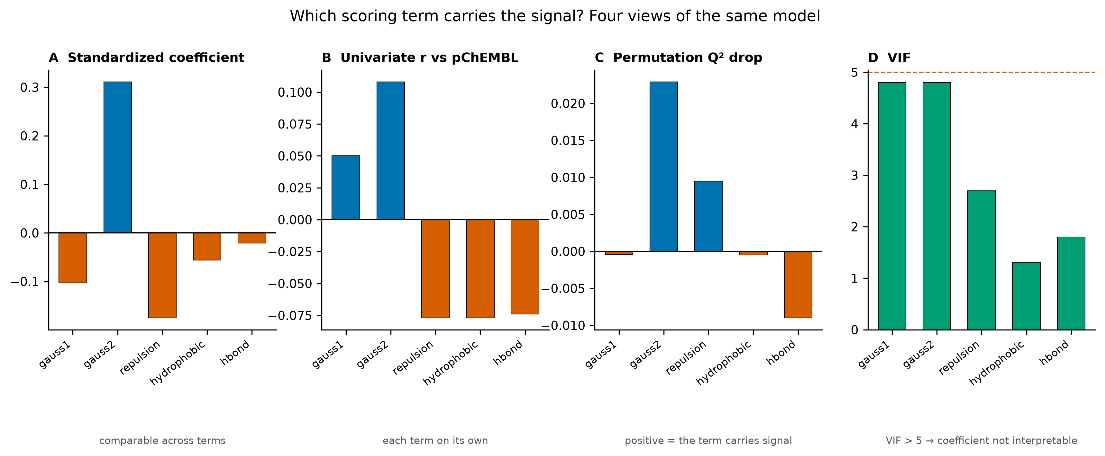
결과
항 기여도 네 가지 관점
지표마다 다른 답을 준다면 그 사실이 결과다.

Slide 11
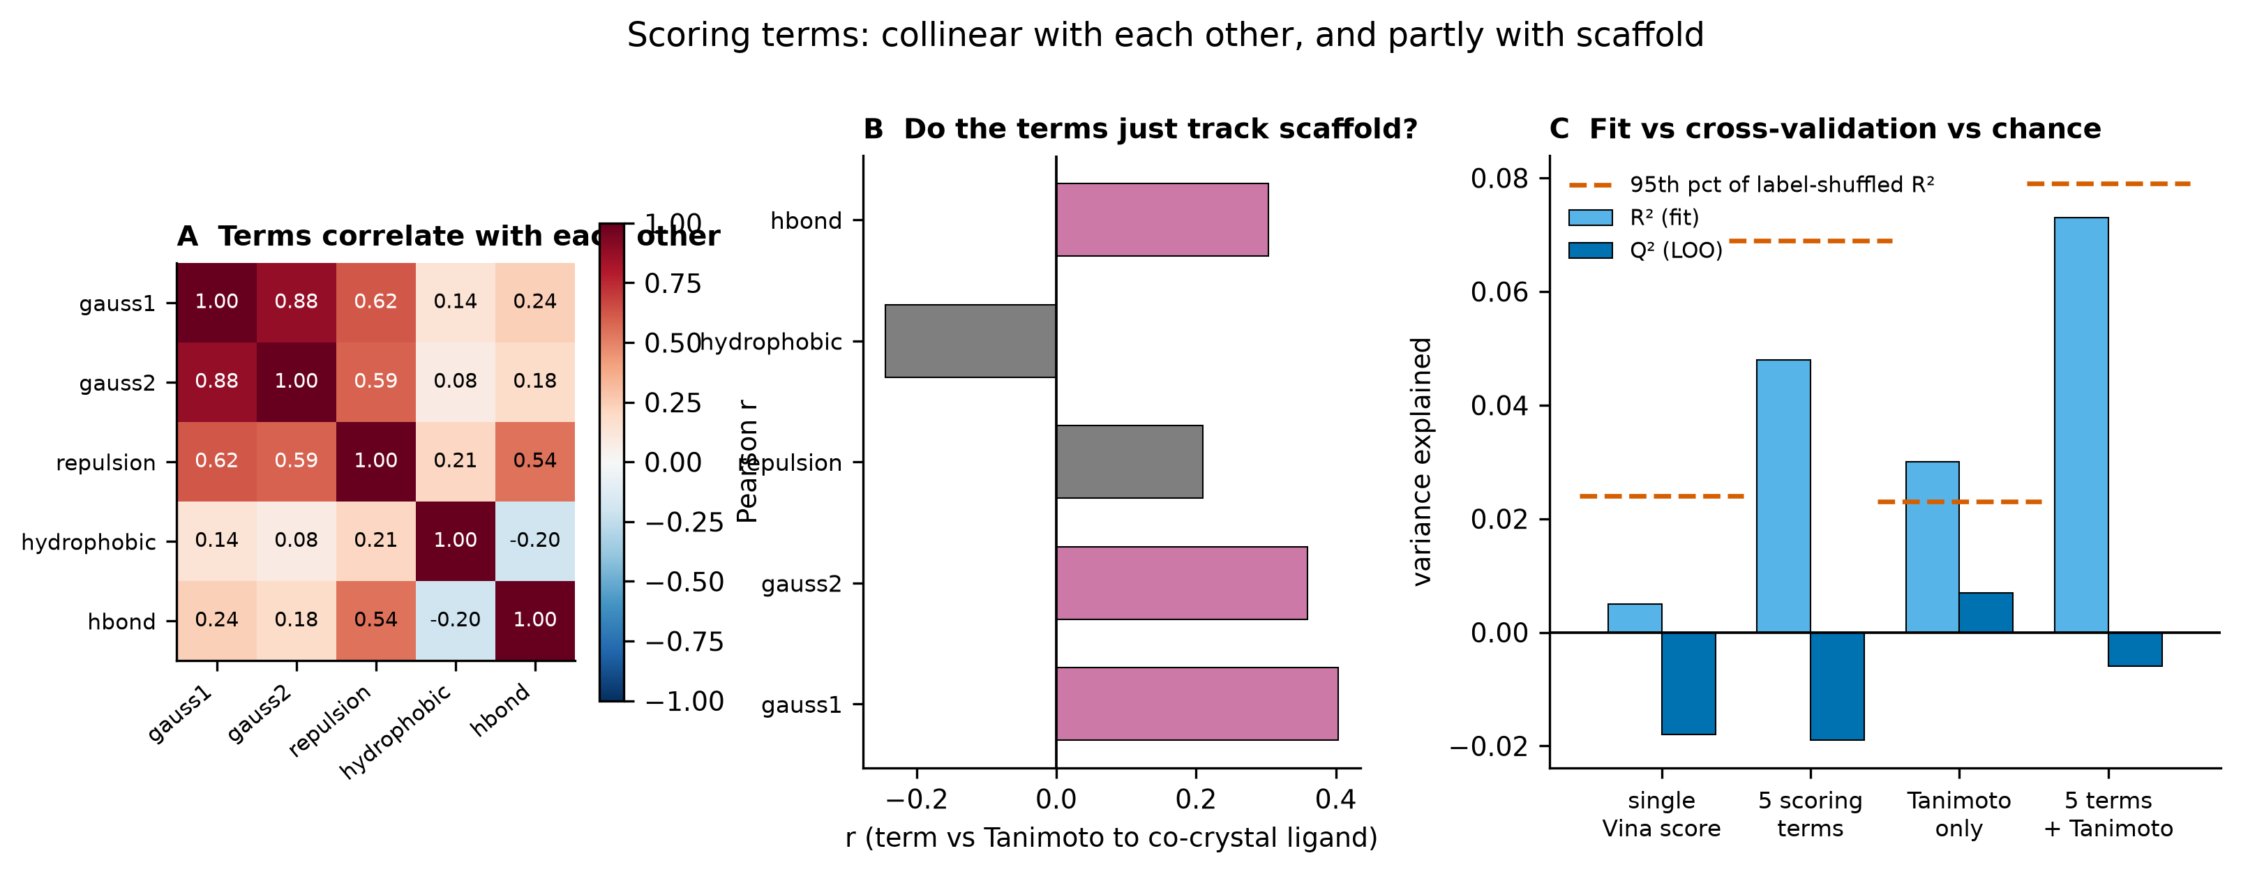
결과
항 상관·골격 연관·모델 비교

Slide 12
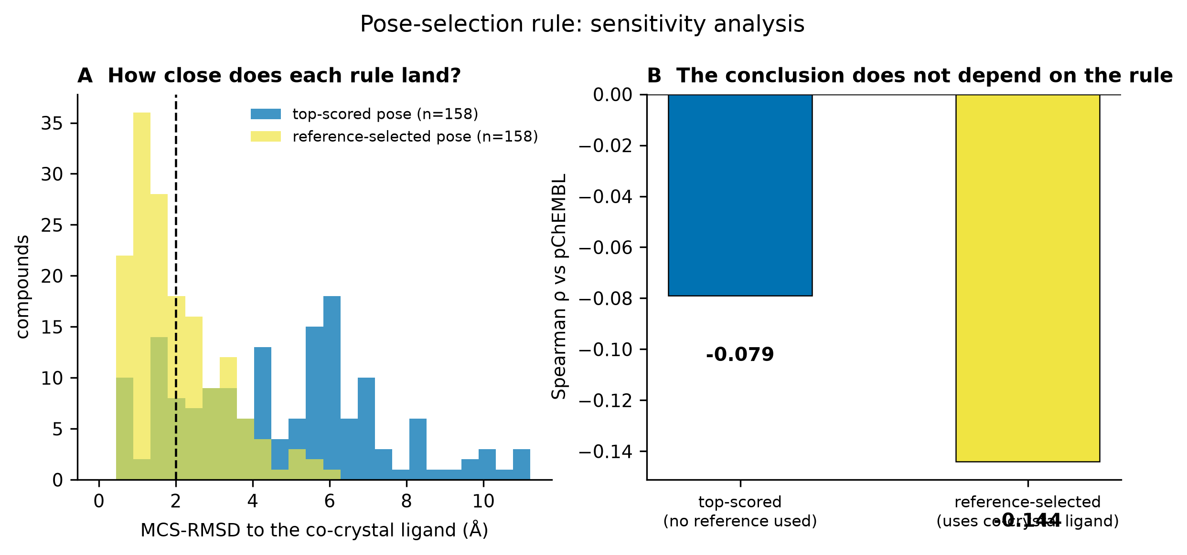
결과
두 자세 규칙 비교
(A) 공결정 리간드와의 거리 분포, (B) 상관 비교.

Slide 13
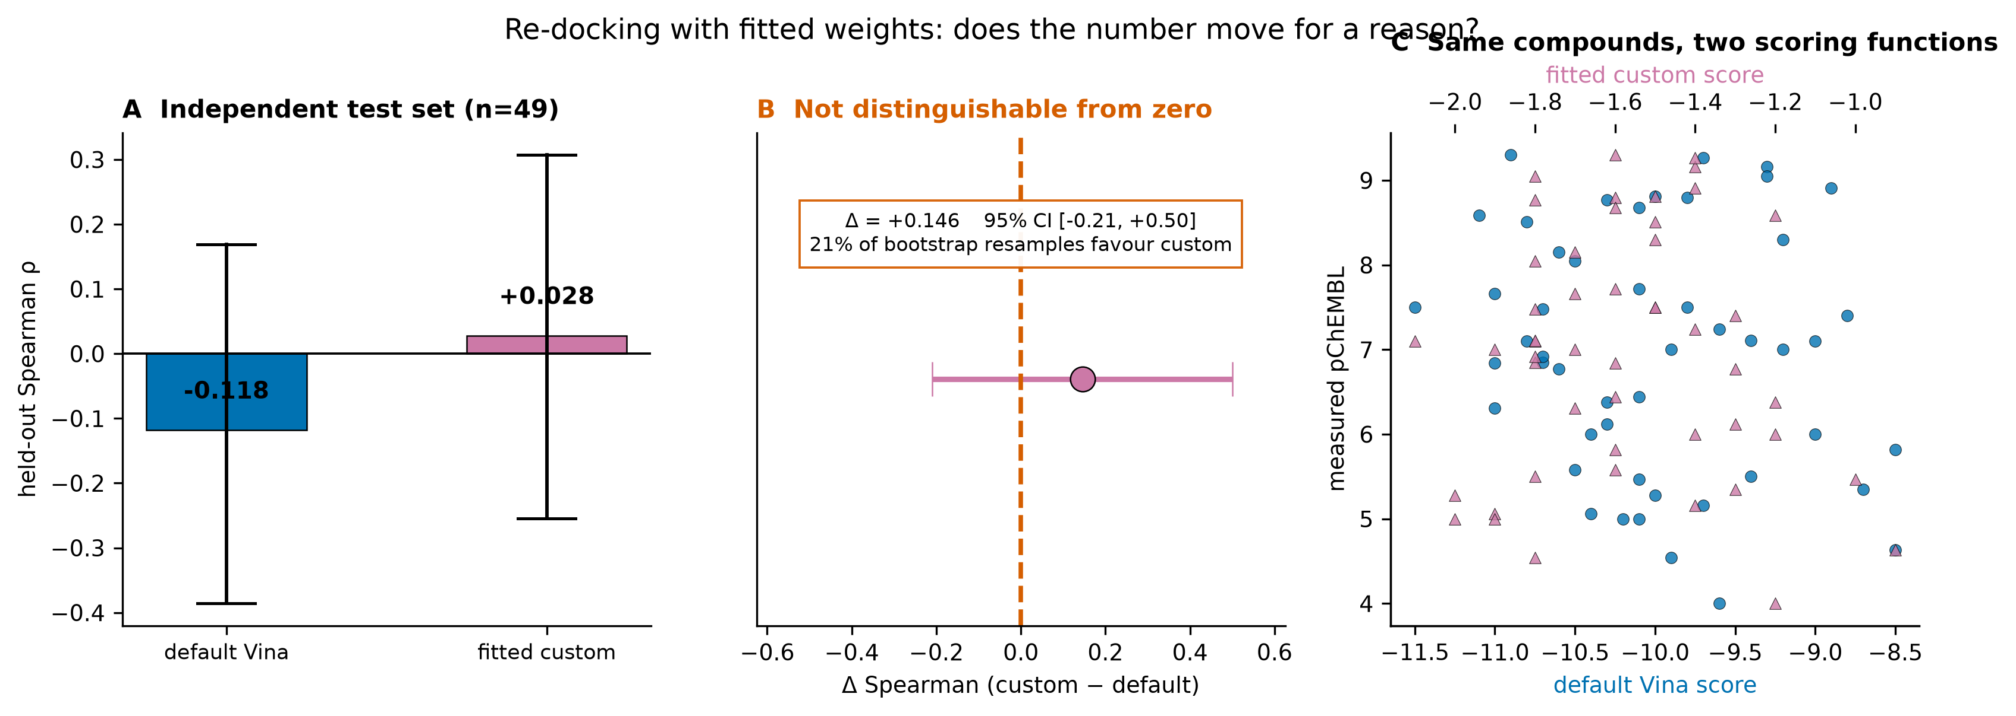
결과
채점 함수 비교
(A) 두 팔의 held-out 상관, (B) 차이의 부트스트랩 신뢰구간, (C) 같은 화합물의 두 점수.

Slide 14
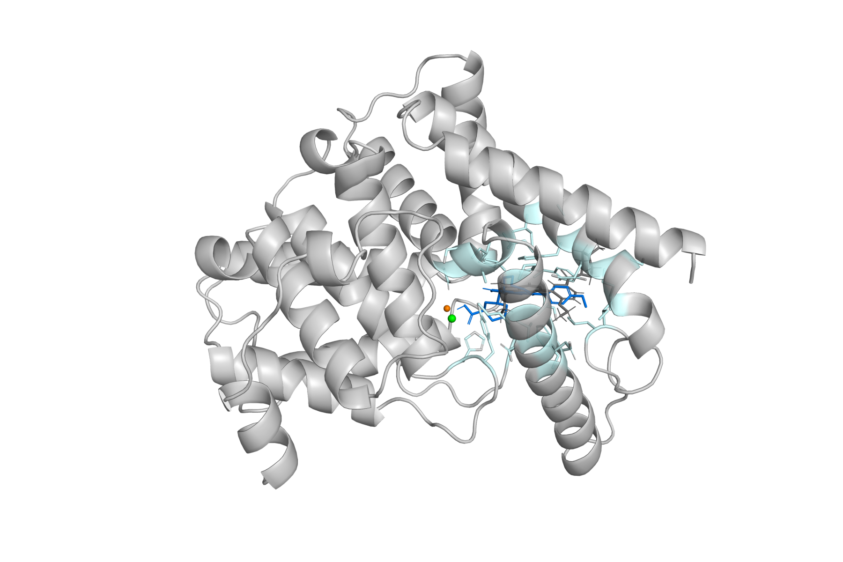
결과
결합 부위와 자세
(위) 수용체 카툰과 포켓 위치, (아래) 포켓 근접 — 결정 자세(회색)와 점수 1위 도킹 자세(색), 극성 접촉. 이 자세는 공결정 리간드를 참조하지 않고 채점 함수만으로 뽑힌 것이다.

Slide 15
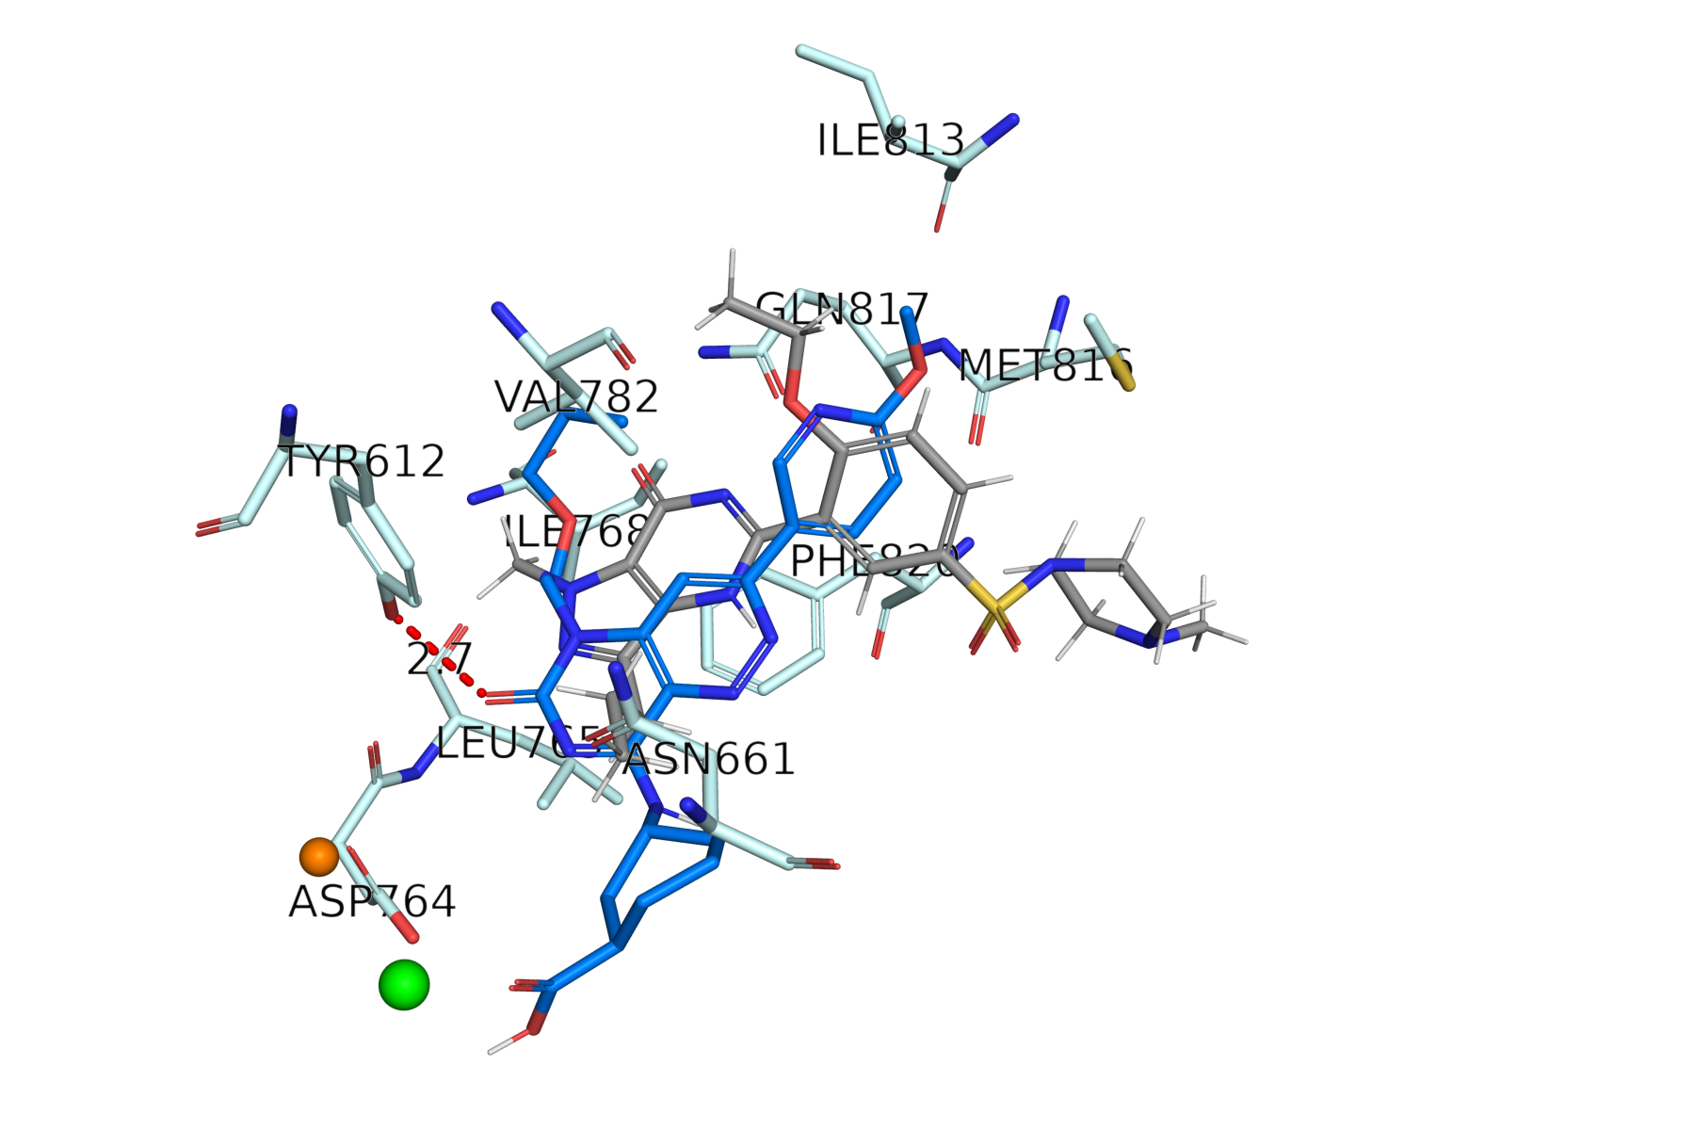
결과
그림

Slide 16
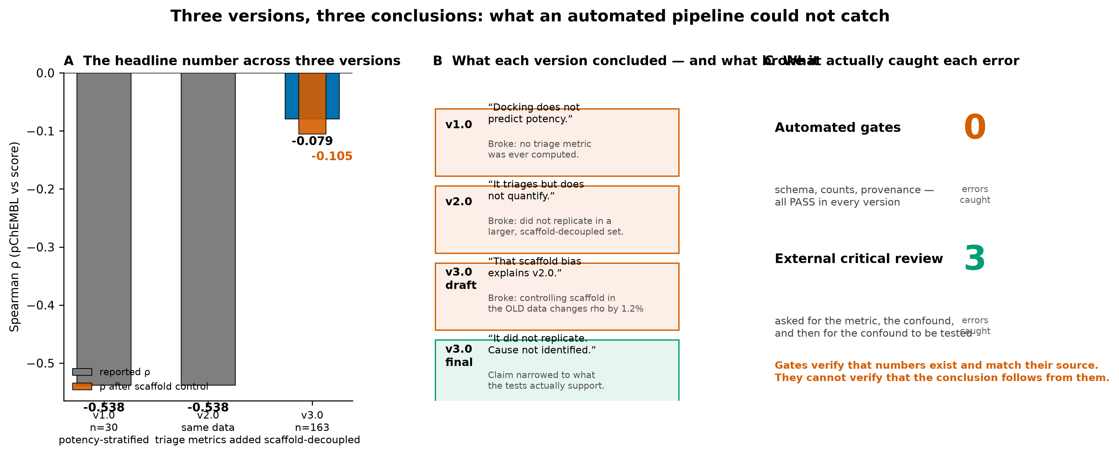
결과
판본별 결론과 그것을 무너뜨린 관찰
(A) 판본별 헤드라인 수치, (B) 각 판본의 결론과 붕괴 사유, (C) 무엇이 오류를 잡았는가. 자동 게이트는 세 판본 모두 전부 통과했다.

Slide 17
결과
화합물 물성 실계산값
항목 | 값 | 판정
재도킹 점수 | -9.6 kcal/mol | —
C1 샘플링 (상위 모드 최선 RMSD) | 1.077 Å (모드 5) | PASS
C2 채점 (1위 자세 RMSD) | 8.368 Å | FAIL
QED 내림차순 상위 6건. 값은 전부 RDKit 산출값이며 사람이 적은 수치가 없다.

Slide 18
이 실행이 말하지 않는 것
한계
1. 대조군이 없다.
문서-전용 조건을 실행하지 않았으므로 '문서보다 코드가 낫다'는 비교 주장은 하지 않는다.
2. 수정 후에도 selectivity 검사 5개가 이 실행에서는 공허하게 통과한다.
파이프라인이 SMILES 를 넘기지 않아 입력 의존 검사가 발동하지 않는다.
3. 단일 실행이며 반복이 없다. 통계 추론을 하지 않았다.
4. 화합물 10건은 정렬 미지정 조회의 앞부분이고 단일 화학형 계열에 가깝다.
게이트 통과는 규약 준수를 뜻할 뿐 화합물이 유망하다는 뜻이 아니다.

Slide 19
정리
결론
1. 자세 생성은 작동했고 채점이 작동하지 않았다.
단, 호출자가 반환값을 검사할 때만이다. 본 실행에서는 4단계 중 3단계만 그랬다.
2. 강제되었다고 기준이 옳은 것은 아니다.
이번 실행에서 통과·탈락을 가른 것은 QED 임계 0.5 하나였다.
3. 임계값은 근거와 함께 명시적으로 정해야 한다.
스크립트가 스스로 '데모 임계(교육용)'라고 밝힌 값이다.
본 보고의 결과 수치는 도구 산출값이다. 서술문과 절 제목은 사람이 작성했다.

